Slide 1
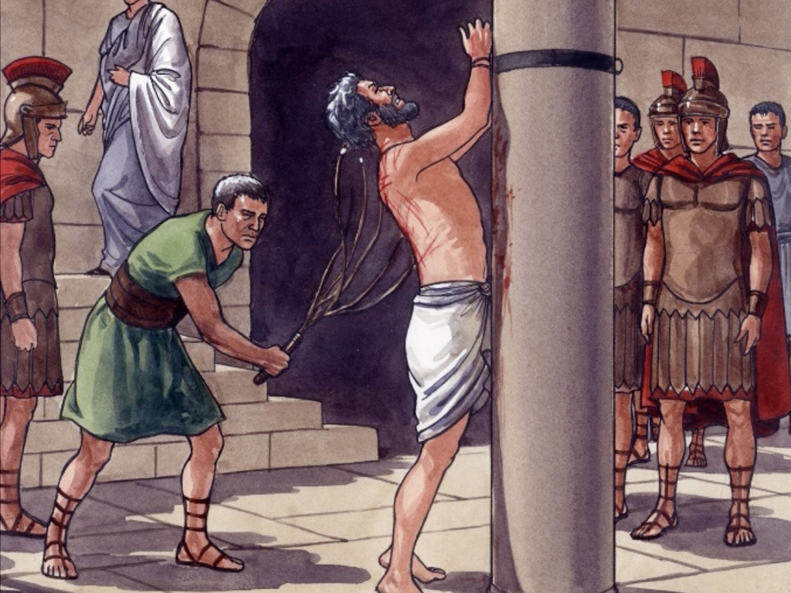
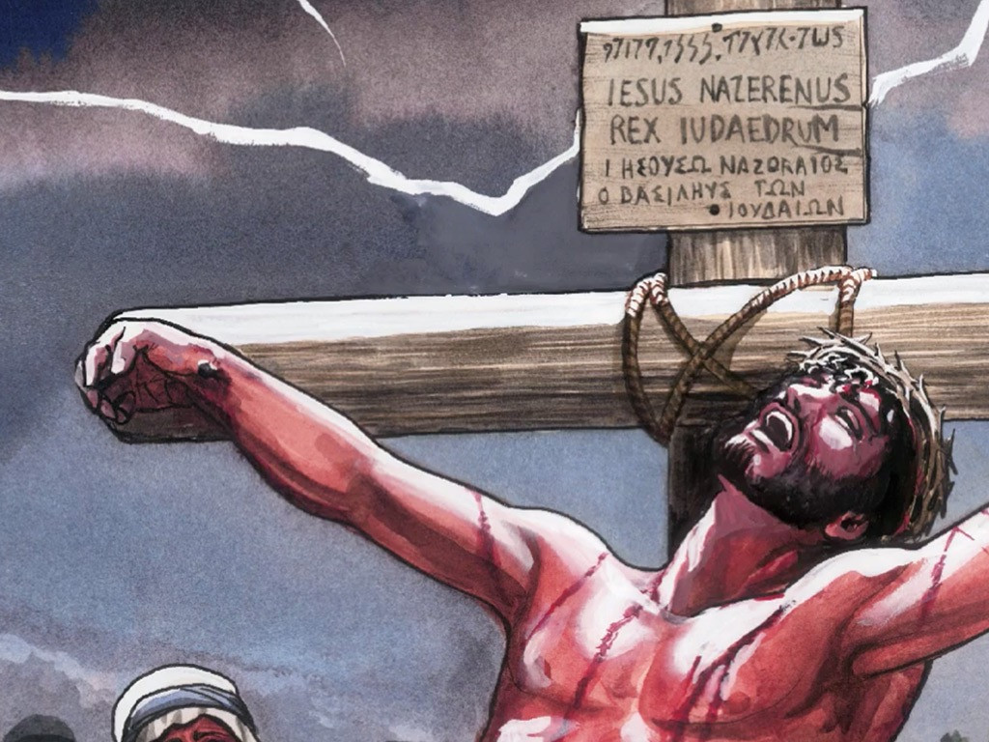

ईशु मसी क्रूस दी टाँगॉ
Big Book
Language : Bangani

Slide 2
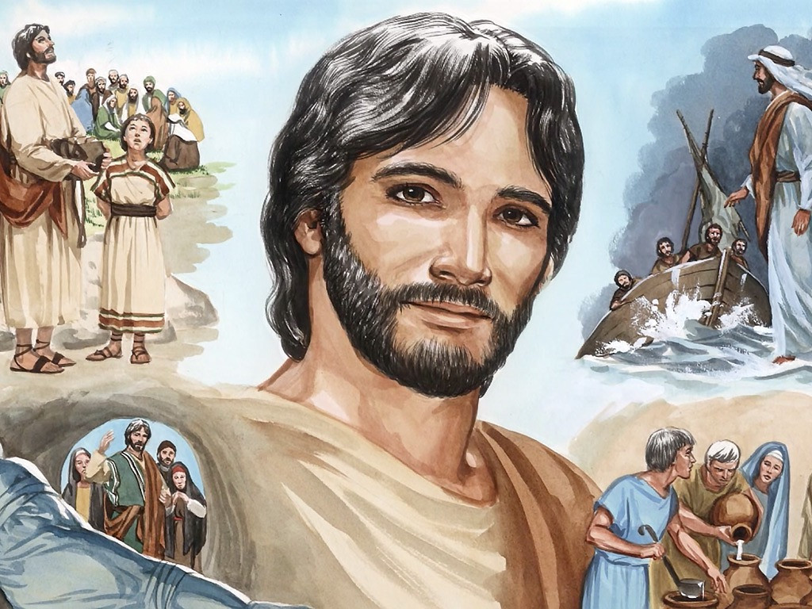
ईशु परमेश्वर रै बारे दी बॉरी बुशै शिका थॉ।
ईशुई लोग ठीक कॉरै, अज़ी काफी लोग ईशु री बुशै शुणै थै।
एज़ी बज़ै कई याजक अज़ी दरम शिकाणै वाळै ईशु कई बॉरी च़ीड़ै थै।

Slide 3
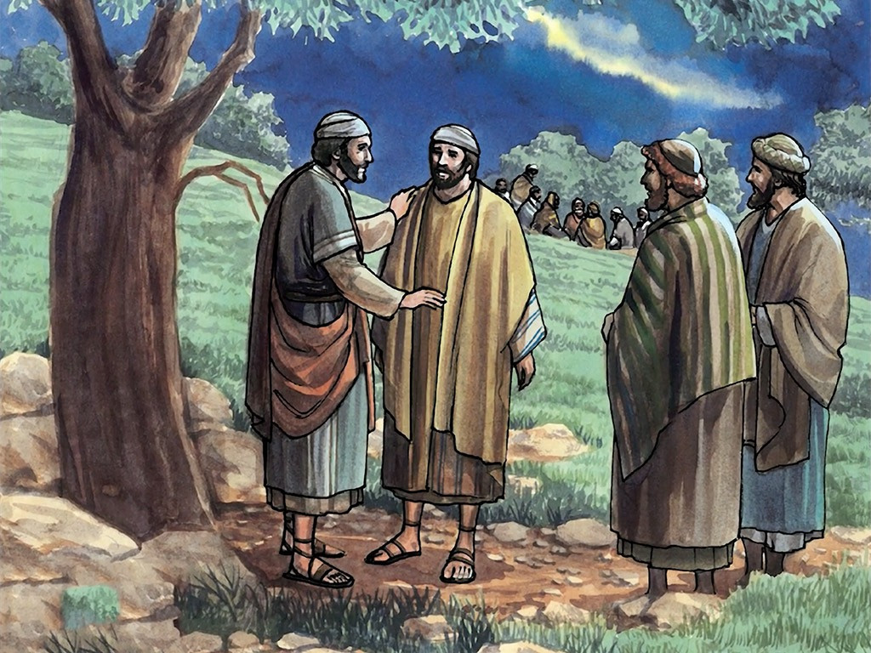
याजक अज़ी दरम शिकाणै वाळै ईशु दी बॉरी दोश लाण थै।
ईशु रै बारा चेलै माईं कई यऊदा नऊँ रॉ एक चेलॉ थॉ।
तिणी थोड़ै पॉईशाऊँ री लालच दी आशिय ईशु पकड़ाअ।

Slide 4
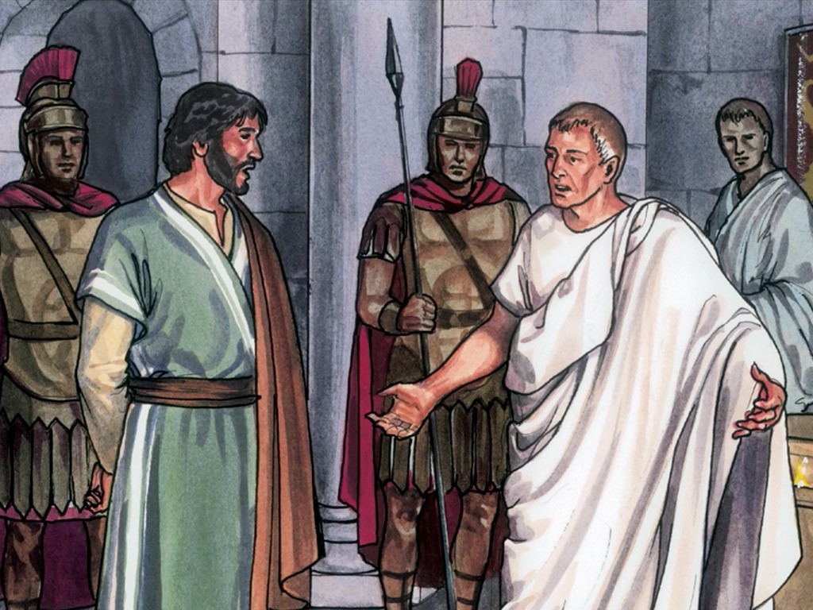
सिपाईऊँ ईशु पिलातूस काई गीणं।
तेत्कै लोगु ईशु दी बारी जुठै बानै ला।
पिलातूसेई याजक अज़ी दरम शिकाणै वाळऊँ आरी बोलॉ, कि मुँई एसदी कोई दोश ना पाअ।

Slide 5
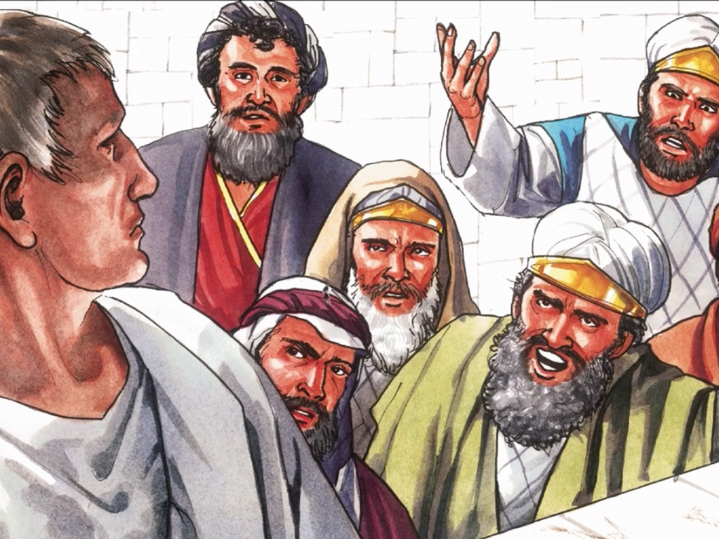
पिलातूस ईशु दी कोड़ै लाईय पोरु छोड़ने च़ाऐं थॉ।
पर लोगु लॉलीयाईय बोलॉ, कि एस क्रूस पारै टाँगॉ।
तैबै पिलातूसेई ईशु लोगु री इच्छा दी छ़ोड़ी दैअ।

Slide 6
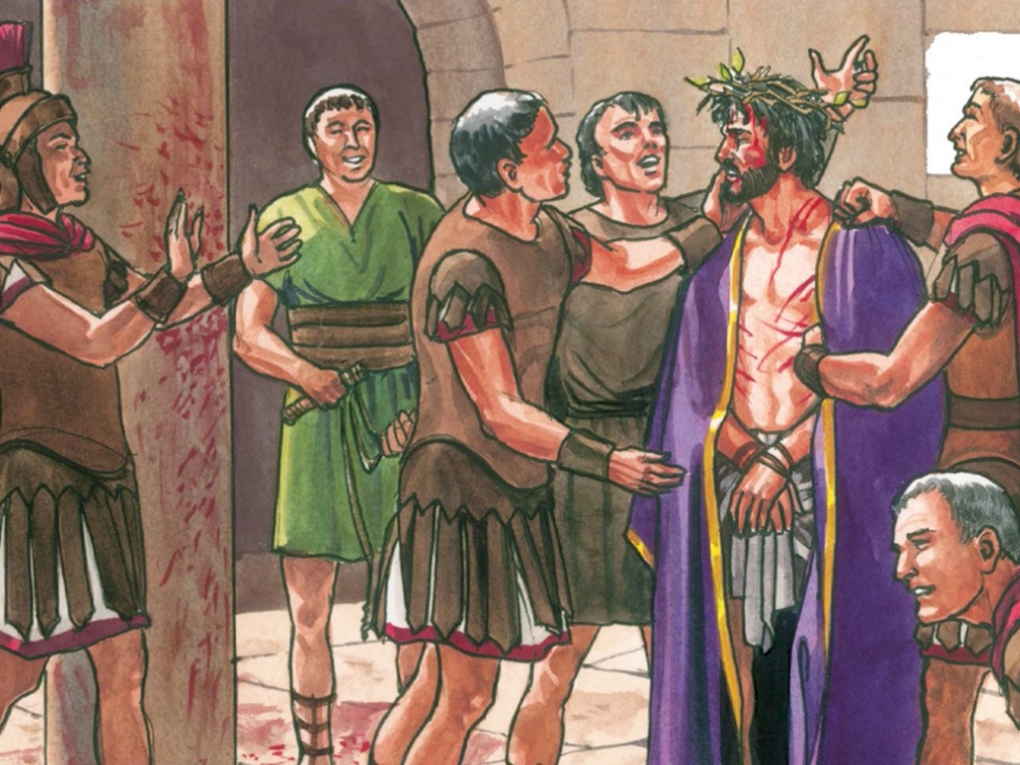
तैबै सिपाईऊँ ईशु दी कोड़ै लायै अज़ी बैज़नी जुड़कै बिड़ाऐ।
अज़ी ईशु रै मुन्डे दी कान्डै रॉ मुकूट लाअ।
तैबै ईशु बॉरी पिटॉ अज़ी मुँऐ दी थूकिय ईशु रॉ मज़ाक ऊड़ाअ।

Slide 7
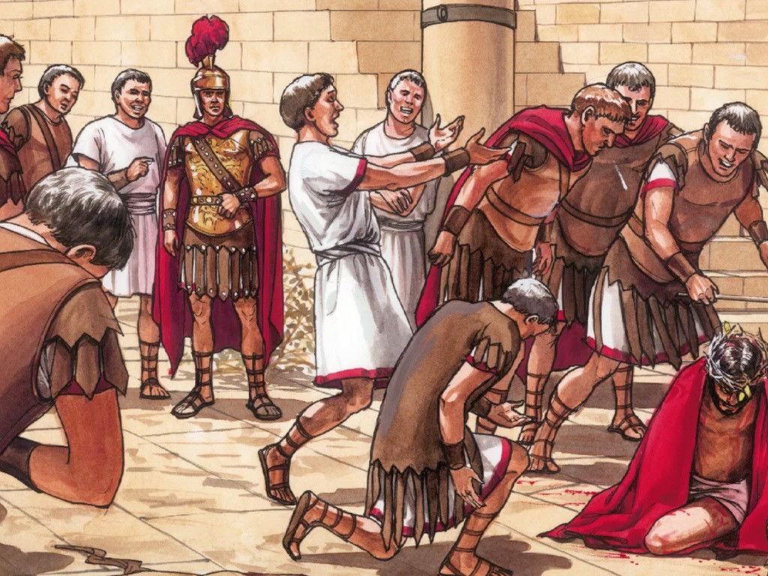
तेतबासियै सिपाईऊँ ईशु गूलगुता डान्डै माईं गीणं।
तेत्कै सिपाईऊँ ईशु क्रूस दी टाँगॉ अज़ी तेसरै जुड़कऊँ खी च़िट्ठी पाई।
अज़ी तेतबासियै ईशु रै जुड़कै च़िट्ठी रै इसाब दी आपस माईं बाँटै।

Slide 8
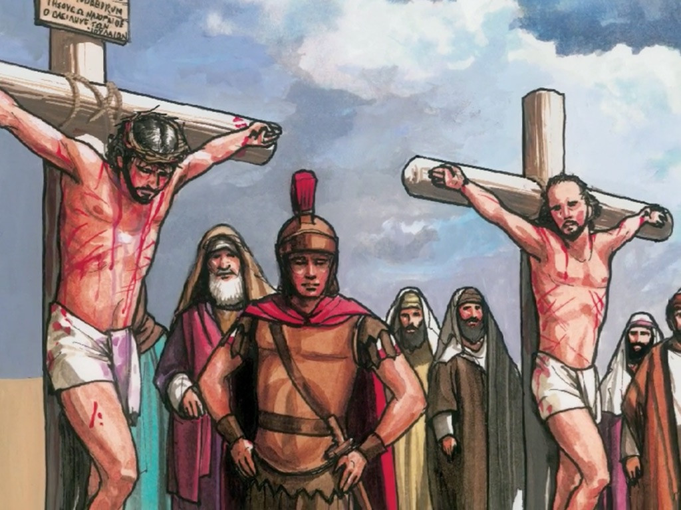
तैबै सिपाईऊँ ईशु आरी बोलॉ ज़ तू मसी तै तू आफु बॉच़।
पर ज़ेती तेत्कै लोग थै, सै सारै ज़णै तेसरॉ मज़ाक रॉयै थै उड़ान्दै लागी।

Slide 9
तैबै तिऊँ क्रूस दी दोशपत्र लाअ, जिंदै लिखॉन्दॉ थॉ, “एऊ यऊदिऊँ रॉ राज़ा”।
सेजै बक्तेदी दुजै पौरै कई च़ीजै पौरै ज़ऊँ पूरै मुल्खे दी इनारॉ पड़ॉ।

Slide 10
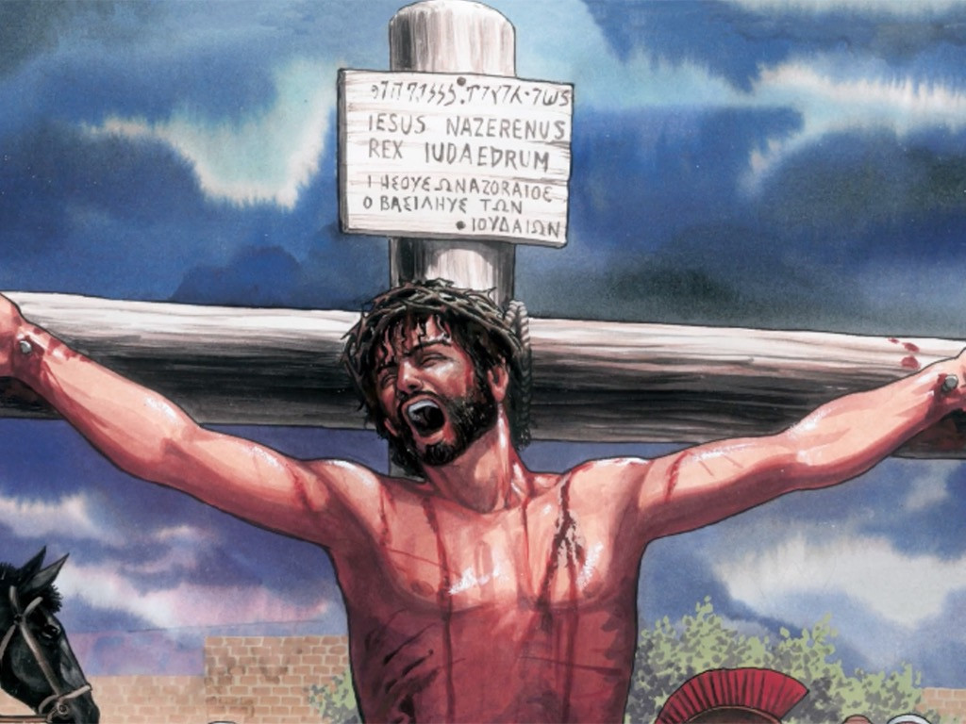
च़ीजै पौरै रै बक्तेदी ईशुई ज़ोरै कई बोलॉ, “ए पिता ताईं आऊँ केला छोड़ॉ।”
एशॉ बोलिय थोड़ै बक्ते बासियै ईशुई दूज़ाळियै बोलॉ।
ए पिता आऊँ आपड़ी आत्माई तेरै आथै दी देऊ, एशॉ बोलिय सेऊ पोरु मरॉ।

Slide 11
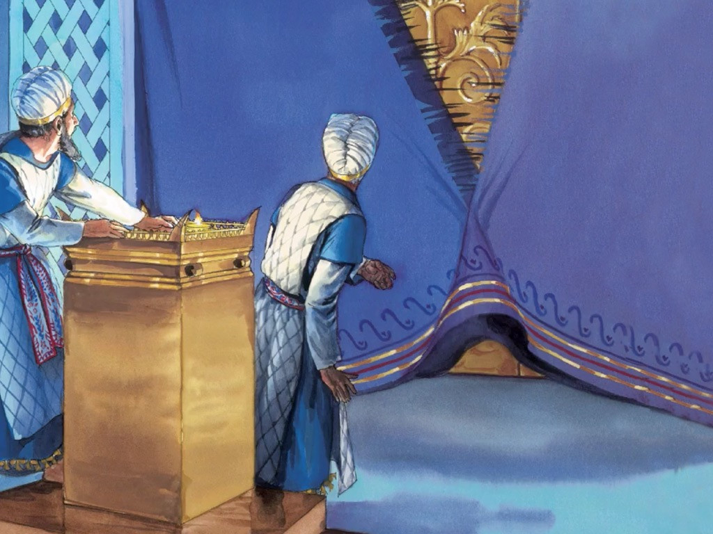
अज़ी परमेश्वर रॉ भवन रॉ परदॉ माथै कई तौळ ज़ऊँ च़िरुवॉ।
दरती ईली अज़ी एक बड़ॉ बुँईच़ेळ ऊवॉ ।
ज़ सिपाईऊँ सेऊ देखॉ तैबै तिऊँ बोलॉ, एऊ तै छ़ईखी परमेश्वर रॉ बेटा थॉ।

Slide 12
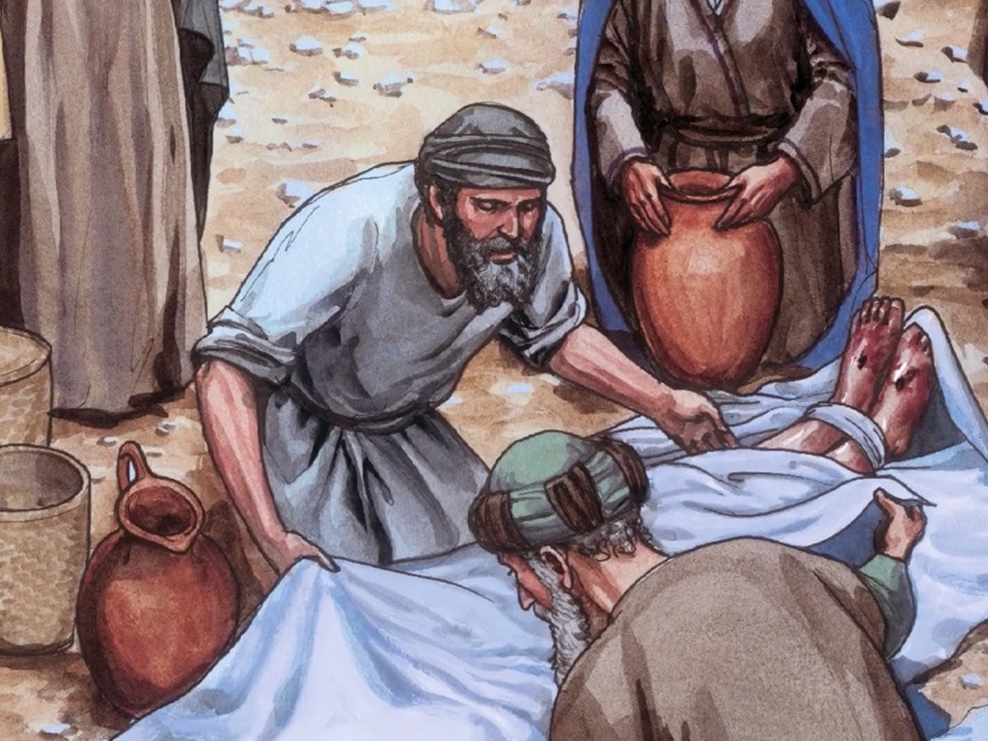
ज़ बियाळकै ऊवॉ तैबै ईसुफ नऊँ रॉ एक माणूछ़ थॉ, ज़ूणज़ॉ ईशु रॉ चेलॉ थॉ।
तिणी पिलातूस काई डेईय ईशु री लाश माँगी।
ईशु री लाश च़ादर दी लपेटिय नई कबर दी थॉई।

Slide 13

बंगाणी भाषा मसिही समिति
Prepared by CBL

